Slide 1
GV: Trần Thị Tuyết Phượng
MÔN:CÔNG NGHỆ 6

Slide 2
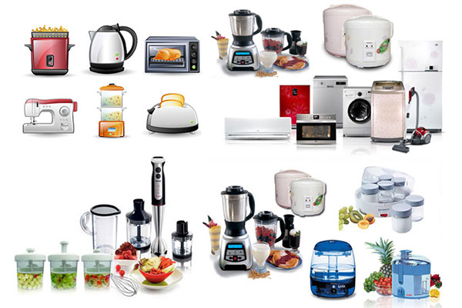
TIẾT 31. SỬ DỤNG ĐỒ DÙNG ĐIỆN TRONG GIA ĐÌNH(T5)

Slide 3
KHỞI ĐỘNG
Tình huống : Nhà bạn Lan tiền điện tháng 2 hết 1.234.000 đồng tiền điện. Bố bạn Lan nghi ngờ tiền điện không đúng với số lượng điện tiêu thụ của gia đình. Làm thế nào để biết được tiền điện nhà bạn Lan trả có chính xác không?

Slide 4
Cho bảng số liệu sau
Đô dùng điện | Công suất định mức | Thời gin sử dụng điện trung bình trong ngày
Tivi LCD | 80W | 3 giờ
Bộ đèn LED | 18W | 5 giờ
Quạt đứng | 55W | 8 giờ
Máy giặt | 124W | 1 giờ
Tủ lạnh | 100W | 18 giờ
Nồi cơm điện | 500W | 1 giờ
Bếp điện từ | 1000W | 1 giờ
a. Em hãy tính điện năng tiêu thụ định mức trong 1 ngày cho mỗi đổ dùng điện trên.
b. Giả sử giá của 1 số điện là 1 856 đổng thì tiền điện tối đa phải trả cho việc sử dụng mỗi đổ dùng điện ở bảng trên trong 1 ngày là bao nhiêu

Slide 5
VẬN DỤNG
1. Giả sử giá của 1 số điện là 1 856 đồng và công suất định mức của một máy điều hoà nhiệt độ là 750W. Nếu mỗi ngày sử dụng máy này liên tục 6 giờ thì tiền điện trong 1 tháng (30 ngày) của gia đình em là bao nhiêu? Nếu giảm thời gian sử dụng máy xuống còn 4 giờ mỗi ngày thì trong 1 tháng, ga đình em sẽ tiết kiệm được bao nhiêu tiền điện?
Ghi trên giấy A4. Giờ sau nộp lại cho GV.

